Slide 1
Tema 5 Interbloqueo
http://www.mfbarcell.es
http://Prof.mfbarcell.es

Slide 2
Interbloqueo
Consiste en que dos o más procesos entran en un estado que imposibilita a cualquiera de ellos salir del estado en que se encuentra
A dicha situación se llega porque cada proceso adquiere algún recurso necesario para su operación a la vez que espera a que se liberen otros recursos que retienen otros procesos, llegándose a una situación que hace imposible que ninguno de ellos pueda continuar

Slide 3
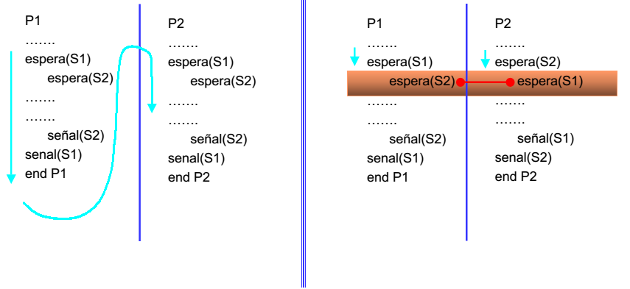
Interbloqueo

Slide 4
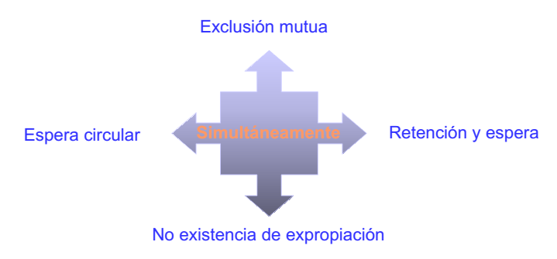
Caracterización del interbloqueo

Slide 5
Condiciones
Exclusión mutua.
Cada instancia de un recurso solo puede ser asignada a un proceso como máximo.
Retención y espera.
Cada proceso retiene los recursos que le han sido asignado mientras espera por la adquisición de los otros recursos que necesita.
No existencia de expropiación.
Si un proceso posee un recurso, éste no se le puede expropiar.
Espera circular.
Existe una cadena circular de dos o más procesos, de tal forma que cada proceso de la cadena se encuentra esperando por un recurso retenido por el siguiente proceso de la cadena.

Slide 6
Métodos para tratar el interbloqueo
Prevención de interbloqueos
Impedir alguna condición que llevan al interbloqueo
Retención y espera:
Todos los recursos o ninguno
No existencia de expropiación:
Que sí se permita expropiación
Espera circular:
Se ordenan los recursos y se impone que los recursos se pidan en orden ascendente
Evitación de interbloqueos
Cada vez que se va a asignar un recurso se considera el caso de que se produzca un bloqueo.
Si se prevé esta posibilidad no se concede
Técnica: Algoritmo del banquero (Dijkstra)
Detectar y recuperar

Slide 10
Grafos de asignación de recursos

Slide 11
Prevención de interbloqueos
La estrategia de prevención de interbloqueos consiste en eliminar la aparición de alguna de las cuatro condiciones necesarias y suficientes para que se produzca un interbloqueo:
Exclusión mutua
La condición de exclusión mutua es una condición que no puede eliminarse en recursos compartidos
Retención y espera
La condición de retención y espera se puede eliminar forzando a que un proceso solicite a la todos los recursos que va a necesitar en su ejecución
No existencia de expropiación
Se consigue permitiendo que el sistema operativo pueda expropiar a un proceso los recursos que retiene
Espera circular
Se puede eliminar asignando a cada recurso del sistema un número y forzando a que un proceso solo pueda solicitar los recursos en orden ascendente

Slide 12
Evitación de interbloqueos
Consiste en conceder a un proceso solamente aquellas peticiones de recursos que tengan garantizado que no conducirán a un estado de interbloqueo.
Un proceso tiene que especificar por adelantado todos los recursos que va a necesitar para su ejecución.
Si los recursos solicitados por un proceso superan el número máximo recursos (asignados o no) del sistema
El proceso no es admitido para ser ejecutado.
Cuando un proceso comienza su ejecución va solicitando los recursos conforme los va necesitando.
Si es disponibles y su concesión no conduce a un estado de interbloqueo entonces se le concede su uso.
Caso contrario, el proceso tiene que esperar y se bloquea.

Slide 13
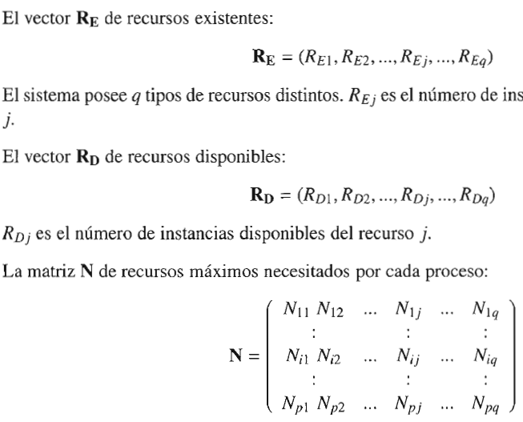
Evitación

Slide 14
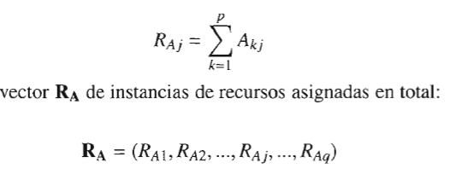
Matriz de recursos asignados

Slide 15
Estado seguro
Un estado se dice que es seguro si posibilita al menos una secuencia de asignación de recursos a los procesos que garantiza que éstos se pueden ejecutar hasta su finalización sin que se produzca interbloqueo incluso aunque los procesos soliciten simultáneamente todos los recursos que van a necesitar

Slide 16
Algoritmo del banquero
Se permiten las condiciones de exclusión mutua, retención y espera, y de no existencia de expropiación
Los procesos solicitan el uso exclusivo de los recursos que necesitan
Mientras esperan a alguno se les permite mantener los recursos de que disponen sin que se les pueda expropiar
Los procesos piden los recursos al sistema operativo de uno en uno
El sistema puede conceder o rechazar cada petición
Una petición que no conduce a un estado seguro se rechaza y cada petición que conduce a un estado seguro se concede

Slide 17
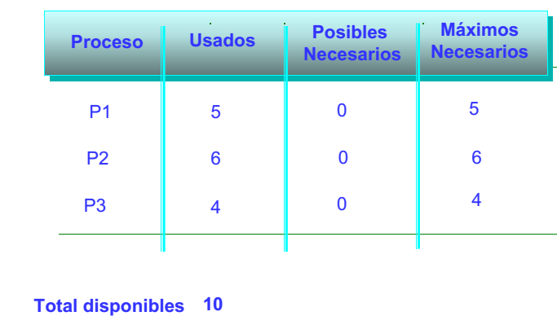

Slide 18
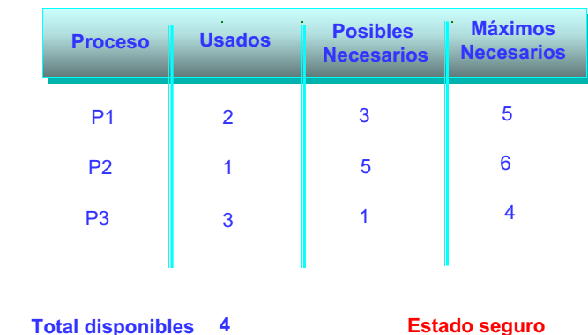

Slide 19
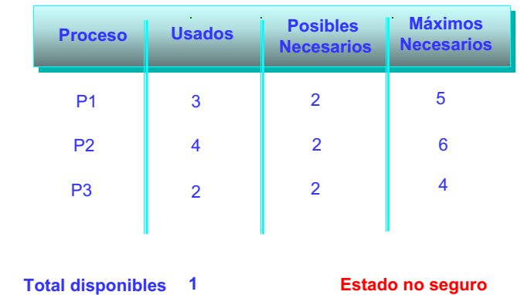

Slide 22
Detección de interbloqueos
Se utiliza en los sistemas en los que se permite que se produzca el interbloqueo o que no se comprueba las condiciones del mismo
Es necesario conservar la información sobre peticiones y asignaciones de los recursos a los procesos
Se utilizan algoritmos de detección y recuperación

Slide 23
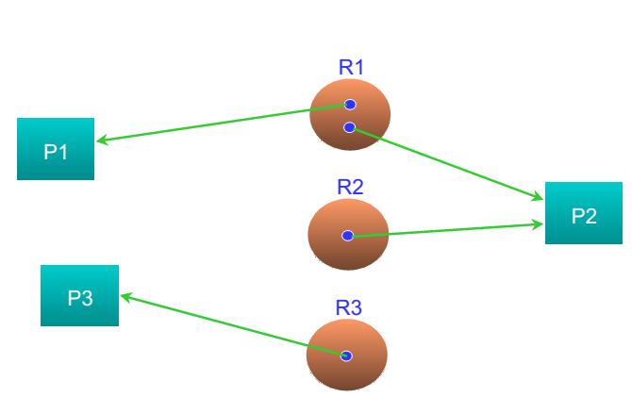
Grafo de asignación de recursos

Slide 24
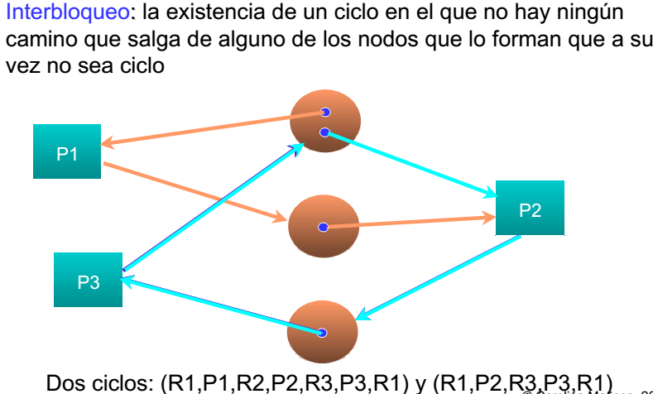

Slide 25
Detección y recuperación

Slide 26
Recuperación del interbloqueo
Se suelen tomar dos opciones:
Reiniciar uno o mas de los procesos bloqueados
Expropiar los recursos de algunos de los procesos bloqueados hasta que se consiga salir del interbloqueo
Para reiniciar hay que tener en cuenta:
La prioridad del proceso
El tiempo de procesamiento utilizado y el que resta
El tipo y número de recursos que dispone
El número de recursos que necesita para finalizar
El número de otros procesos que se verían involucrados con su reiniciación

Slide 27
Otras estrategias
Estrategias mixtas
Para distintos recursos, distintas estrategias
Ignorar los interbloqueos

